Slide 1


TOÁN
THÁNG - NĂM

Slide 2



Slide 3


Slide 4
BÀI HỌC

Slide 5




Giới thiệu các đơn vị chỉ thời gian
thường dùng

Slide 6

Các em có nhớ ngày sinh của mình không?
Năm nay em bao nhiêu tuổi?
Để biết chính xác năm nay mình bao nhiêu
tuổi, ta dựa vào đâu?
Tính xem năm nay em bao nhiêu tuổi?

Slide 7
Mỗi năm mỗi người đều thêm 1 tuổi.
Năm là đơn vị đo thời gian
Một năm gồm bao nhiêu tháng?
Đó là những tháng nào?
Mỗi tháng có bao nhiêu ngày?

Slide 8

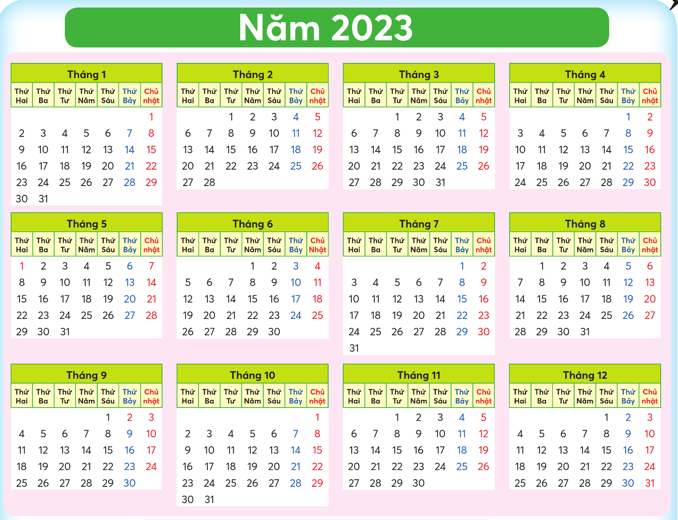
Quan sát tờ lịch:
- Đây là tờ lịch năm nào?
Đây là tờ lịch năm 2023.

Slide 9
Quan sát tờ lịch:
Một năm có bao nhiêu tháng?
Một năm có 12 tháng.

Slide 10
Quan sát tờ lịch:
- Mỗi tháng có bao nhiêu ngày?
Mỗi tháng có 30, 31 ngày hoặc 28, 29 ngày.

Slide 11
THỰC HÀNH

Slide 12
1
Hãy kể tên các tháng trong năm.

Slide 13

2
Đọc số ngày của từng tháng trong bảng dưới đây.
Tháng nào có 28 hoặc 29 ngày?
Tháng nào có 30 ngày?
Tháng nào có 31 ngày?

Slide 14
Các tháng có 31 ngày: Tháng 1, 3, 5, 7, 8, 10, 12
Các tháng có 30 ngày: Tháng 4, 6, 9,11
Các tháng có 28 hoặc 29 ngày: Tháng 2

Slide 15
CỦNG CỐ

Slide 16

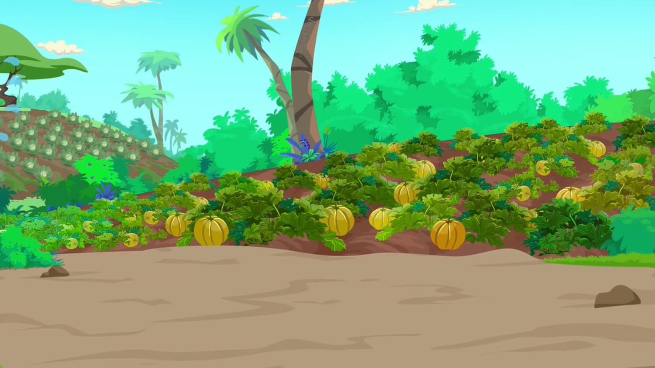



Notes:
cái ni đưa vô quiz – kéo thả từ vào tranh

Slide 17
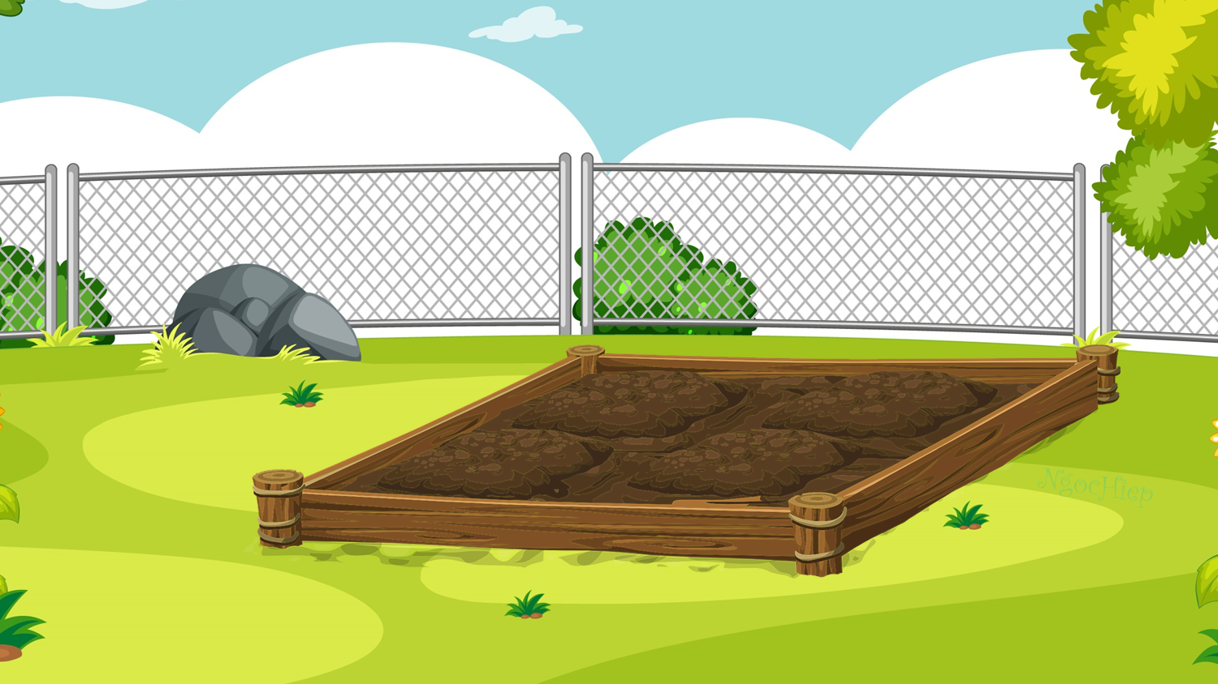









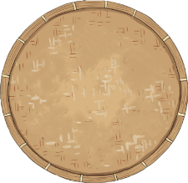
1
MộT năm có mấy tháng ?
A
B
C
10
11
12
Notes:
Nhấn hình cái xẻng → HS chọn đáp án → Nhấn hình dấu tích xanh để xẻng làm đất → làm đất xong nhấn hình túi hạt giống để chuyển sang slide tiếp theo

Slide 18



2
Tháng 1 có bao nhiêu ngày?
A
B
C
31
30
29
Notes:
HS chọn đáp án → Nhấn hình dấu tích xanh để gieo hạt → gieo hạt xong nhấn hình bình nước để chuyển sang slide tiếp theo

Slide 19




3
THÁNG 2 CÓ MẤY NGÀY?
A
B
C
28
29
A hoặc B
Notes:
Tương tự slide 3,4

Slide 20



4
THÁNG 8 CÓ MẤY NGÀY?
A
B
C
29
31
30
Notes:
Tương tự slide 3,4

Slide 21


Dặn dò
Ôn lại bài
Chuẩn bị bài tiếp theo

Slide 22


